Slide 1


Lineamientos para la creación de comités y otras instancias de reporte para proyectos de
SbN
Transición energética comunitaria para habilitar la bioeconomía local
Versión 1 | REDCRE, 2022
Versión 2 | Ejemplo adaptado por: Corporación Biocomercio Sostenible, Skaphe, 2025
Versión 1 | REDCRE, 2022
Versión 2 | Ejemplo adaptado por: Corporación Biocomercio Sostenible, Skaphe, 2025

Slide 2



¿Qué son los comités de reporte?
Son instancias que se crean para velar por el éxito del proyecto y la correcta ejecución de los recursos técnicos, financieros y humanos; a través de evaluaciones periódicas de la eficacia, eficiencia y equidad en el desarrollo de las intervenciones
Eficacia
Cumplimiento de los objetivos y metas
establecidas
Eficiencia
Manejo y distribución de recursos técnicos, humanos y
financieros
25 %
Equidad
Distribución concertada y equitativa de los
beneficios
50 %
25 %

Slide 3


La conformación de los comités dependerá de la
naturaleza de los proyectos, los cuales pueden ser:
Internos
Conformados por miembros de las organizaciones ejecutoras
Participativos
Integrado por actores interesados con incidencia
territorial
Externos
Integrado por delegados de una entidad independiente

Slide 4

Funciones
02
Definir claramente las funciones, atribuciones y reglamento del comité
Operatividad
Tipo y temporalidad de las reuniones, sistema de trabajo, métodos de evaluación, etc.
Integrantes
Definir quiénes lo integrarán y qué rol cumplirán en el comité
03
01
A la hora de definir el comité tenga en cuenta

Slide 5

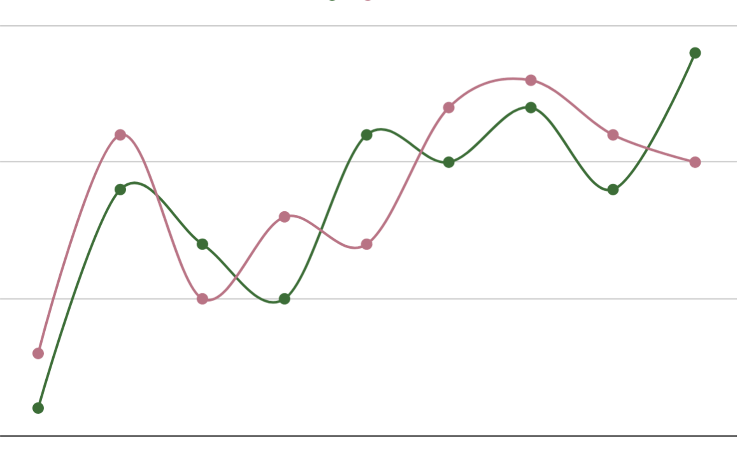

Recuerde
Más allá de las funciones de veeduría o sancionatorias, los comités de reporte son instancias que contribuyen a direccionar el proyecto, y permiten:
La participación activa de los actores interesados
La sistematización de la experiencia y los aprendizajes
La innovación socio- institucional
Referencia: MMAyA - Ministerio de Medio Ambiente y Agua de Bolivia. (2019). Guía para la conformación de comités de gestión. Unión Europea, WWF. En línea: https://bit.ly/3nBCMBU

Slide 6
Una SbN de Transición energética comunitaria para habilitar la bioeconomía local se requiere de acuerdos comunitarios y capacidad organizativa tanto para manejar la tecnología como para distribución de beneficios, mantenimiento y operación
Ejemplo para biogás
La capacidad organizativa es crucial para garantizar el mantenimiento del sistema, fomentar la propiedad colectiva y permitir la participación inclusiva. La participación de las familias rurales —en particular, de los grupos de mujeres y las asociaciones comunitarias— refuerza la gobernanza local y evita cargas desproporcionadas, especialmente en lo que respecta al mantenimiento del sistema y la gestión del biogás.. De este modo, el modelo contribuye a la construcción de soluciones energéticas descentralizadas y comunitarias, apoyando el objetivo más amplio de una transición energética justa en el Sur Global. Esta vía replicable promueve la soberanía energética, la mitigación del cambio climático y el desarrollo socialmente inclusivo. (Gómez et al., 2025, p. 11).
La instancia comunitaria para generación de biogás, entre otras actividades, es responsable de:
Organizar la operación y el seguimiento técnico del biodigestor.
Garantizar mantenimiento preventivo, correctivo y seguridad operativa.
Registrar insumos, cargas, producción y uso del biogás y digestato.
Asegurar distribución equitativa del gas o los beneficios productivos.
Facilitar la participación comunitaria en decisiones y resolución de conflictos.
Promover capacitación y apropiación local para uso y mantenimiento.
Coordinar apoyo técnico externo cuando el sistema requiera ajustes.
Evaluar periódicamente desempeño, riesgos y sostenibilidad del sistema.
Gomez, F.H.; Vasquez, N.J.;Torres, K.C.; Meza, C.M.; Vaccari, M.Sustainability Assessment of Rural Biogas Production and Use Through a Multi-Criteria Approach: A Case Study in Colombia. Sustainability 2025,17, 6806. https://doi.org/10.3390/su17156806

Slide 7
En la SbN de Bioenergía para la transición energética comunitaria los siguientes instancias de articulación
Autoridad ambiental | Asegurar que la iniciativa cumpla la normativa ambiental, prevenga impactos negativos, maneje adecuadamente los riesgos y, cuando aplique, cuente con los permisos ambientales antes de construir y operar.
UPME (Unidad de planeación minero energética) | Si el proyecto buscan incentivos tributarios; debe estar registrado como FNCER (Fuente No Convencional de Energía Renovable); esta clasificación es el requisito indispensable para acceder a los beneficios tributarios (ej. exclusión de IVA, deducción de renta)
Comunidades Energéticas | Es la figura legal para que la comunidad administre y gestione los recursos generados. El reporte principal a construir es la estructura de gobernanza y participación de la comunidad, que es la base para administrar y sostener el proyecto.
Comisión de Regulación de Energía y Gas (CREG) | Solo si el proyecto decide vender los excedentes de energía. La CREG es la encargada de regular y fijar las condiciones técnicas, económicas y de comercialización del servicio público de energía eléctrica, incluyendo las reglas de acceso, conexión, medición, calidad del servicio y esquemas de autogeneración y generación distribuida” (CREG, Resolución 030 de 2018, Art. 2.2.6.4.3.1).
IPSE- Instituto de Planificación y Promoción de Soluciones Energéticas para las Zonas No Interconectadas | Si la vereda está en una Zona No Interconectada (ZNI), el IPSE es el principal aliado para buscar apoyo técnico y financiero, y los reportes operativos irán dirigidos a ellos para justificar el uso de los fondos.
Bibliografía:
Comisión de Regulación de Energía y Gas (CREG). (2016). Resolución 240 de 2016: Normas aplicables al servicio público domiciliario de gas combustible con biogás y biometano. Bogotá, Colombia.
Comisión de Regulación de Energía y Gas (CREG). (2009). Regulación aplicable al biogás. Documento CREG-056. Bogotá, Colombia.
Unidad de Planeación Minero Energética (UPME). (2025). Plan Indicativo de Bioenergía – PIBE Pacífico: Oportunidades del biogás y el biometano en la región Pacífico. Bogotá, Colombia.
UPME & Universidad Nacional de Colombia (UNAL). (2018). Estimación del potencial de conversión a biogás de la biomasa en Colombia y su aprovechamiento. Informe final – Contrato 001 de 2017 UPME-UNAL. Bogotá, Colombia.
Ministerio de Minas y Energía (MME). (s. f.). Biogás y biometano. [Página web oficial del sector hidrocarburos].

